Slide 1
DOGODEK EVROPSKEGA PARTNERSTVA ZA INOVACIJE - EIP
ORGANIZIRA MINISTRSTVO ZA KMETIJSTVO, GOZDARSTVO IN PREHRANO
Bled, 29. november 2022
2DOM d.o.o., so.p.
Notes:
Predlog naslovnice 2

Slide 2
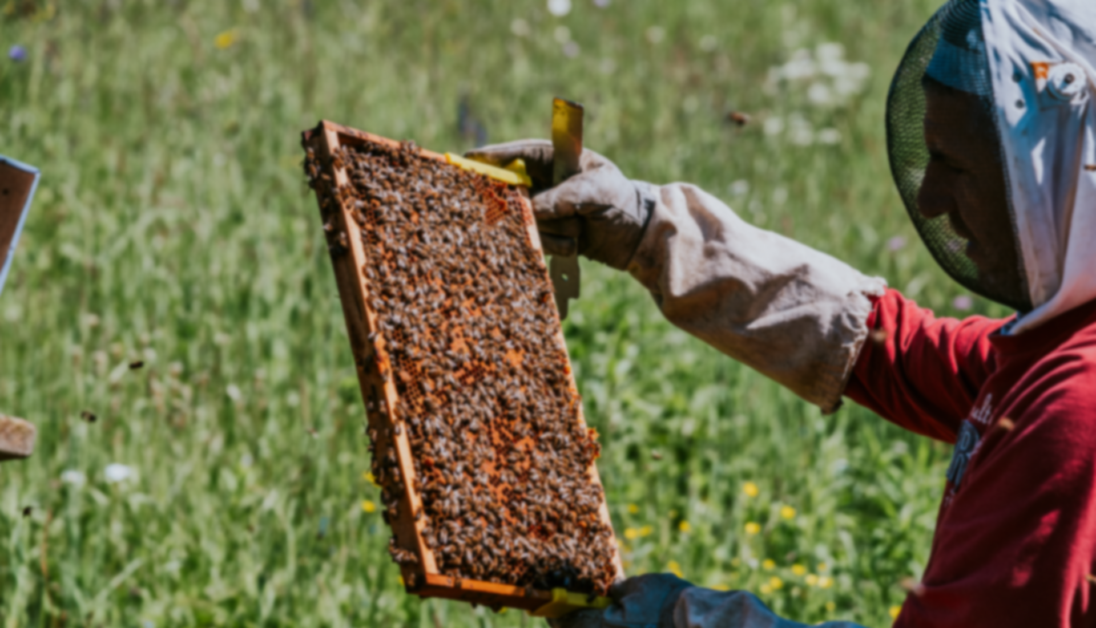
Ohranjanje skrivališč in bivališč podpornih organizmov za zagotavljanje vrstne pestrosti, ekosistemskih storitev, varovanja naravnih virov in izboljšanja potenciala kmetijskih zemljišč, v luči prilagajanja prihajajočih podnebnih sprememb (EIP PODPORNI ORGANIZMI)
2DOM d.o.o., so.p.
2DOM d.o.o., so.p.

Slide 3
OSNOVNI PODATKI O PROJEKTU
Ostali člani partnerstva: Srednja gozdarska in lesarska šola Postojna, Kmetijski inštitut Slovenije, ZRC SAZU – Biološki inštitut Jovana Hadžija, UM – Fakulteta za naravoslovje in matematiko, Replika Group d.o.o., Inkluzivni park so.p., TK Široko, KG Slavko Žagar, KG Jure Štanta in KG MakroBios Panonija
Tip projekta: EIP
Tematika projekta: Blaženje in prilagajanje na podnebne spremembe na kmetijskem gospodarstvu
Obdobje trajanja projekta: 18. 5. 2022 – 18. 5. 2025
Višina odobrenih sredstev: 248.951,34 €
2DOM d.o.o., so.p.

Slide 4
PRAKTIČNI PROBLEM
Problematika ohranjanja in vzdrževanja habitatov z vidika vrstne pestrosti in ekosistemskih storitev bivališč in skrivališč podpornih organizmov, s ciljem izboljšanja kmetijskih proizvodov KG:
Nagle spremembe v kmetijski krajini (intenzifikacija kmetijstva, opuščanje kmetijstva, zaraščanje površin) ter okolijsko neustrezne prakse kmetovanja
Številni habitatni tipi izgubljajo na svoji površini in s tem ne morejo več opravljati svojih funkcij v ekosistemih (zagotavljanje opraševanja, hrane)
Ponekod so bivališča in skrivališča podpornih organizmov v veliki meri spremenjena in s tem degradirana
Potrebna je sprememba gospodarjenja s temi habitati, da bo omogočena njihova ponovna vzpostavitev in funkcija
2DOM d.o.o., so.p.

Slide 5
NAMEN IN CILJI PROJEKTA
Prispevati k varstvu biotske raznovrstnosti na vseh ravneh (ekosistemski, vrstni in genetski) in k varstvu habitatov ter h krepitvi ekosistemskih storitev podpornih organizmov.
Z ohranjanjem okolja in narave prispevati k večji biotski raznovrstnosti, ki nudi kmetom različne koristi in posledično poveča njihovo ekonomsko varnost.
Razviti smernice za trajnostno gospodarjenje na kmetijskih gospodarstvih za ohranitev in vzdrževanje biotsko in proizvodno raznovrstnih kmetijskih površin oz. območij s prisotnostjo podpornih (za kmetijstvo koristnih) organizmov.
2DOM d.o.o., so.p.

Slide 6
PRIČAKOVANI / DOSEDANJI REZULTATI
Podane usmeritve za trajnostno vzdrževanje in vnovično vzpostavitev habitatnih tipov – bivališč in skrivališč podpornih organizmov ter.
Večja ozaveščenost različnih javnosti o pomenu podpornih organizmov za trajnostno kmetovanje
Izboljšano stanje habitatov, pomembnih za podporne organizme in posledično za večjo biotsko raznovrstnost.
Izvedeno usposabljanje za KG na temo podpornih organizmov ter njihovih bivališč/skrivališč.
Pregled podpornih organizmov ter njihovih bivališč in skrivališč na izbranih KG
2DOM d.o.o., so.p.

Slide 7
ZAKLJUČEK
Načrtovane aktivnosti in ciljne skupine:
usposabljanja za KG (KG člani in nečlani)
praktični preizkus (KG člani)
prenosi znanj v prakso (KG nečlani in druga javnost)
razširjanje rezultatov (splošna in strokovna javnost)
2DOM d.o.o., so.p.

Slide 8
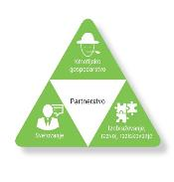
TRIKOTNIK ZNANJA
Pogled kmeta:
Priložnost za trajnostno gospodarjenje ter s tem povečanje potenciala kmetijskih proizvodov,
povečanje turistične ponudbe v okviru doživetij na kmetiji (razvoj kmetije).
Pogled svetovalca:
Širjenje znanj in veščin, vezanih na zagotavljanje kmetijske rabe, ki ohranja in varuje naravovarstveno pomembne habitatne tipe,
širjenje dobrih praks na KG, ki jih aktivnosti na projektu ne bodo dosegle.
Pogled raziskovalca:
Ohranjanje biotske raznolikosti in pestrosti habitatnih tipov
Uporaba rezultatov in dognanj projekta pri svojem delu na primeru dobrih praks,
Vključenost v aktivnosti prenosa znanja v prakso, razširjanja rezultatov, po potrebi tudi v druge projektne aktivnosti,
Predstavitev načel trajnostnega razvoja ciljnim skupinam.
2DOM d.o.o., so.p.

Slide 9
Kontaktni podatki
VODILNI PARTNER:
Anja Rupčić
2DOM d.o.o., so.p.
2domdoo@gmail.com
Tel. št.: 040 551 709
PROJEKTNI PARTNER:
Gregor Češarek
Srednja gozdarska in lesarska šola Postojna
gregor.cesarek@guest.arnes.si
Tel. št.: 040 668 006
Spletna stran projekta: https://sgls.si/sola-sgls/projekti/zicnice-in-hiske/
2DOM d.o.o., so.p.

